Slide 1
25장 클래스
모던 자바스크립트

Slide 2
25.1 클래스는 프로토타입의 문법적 설탕인가?
자바스크립트 = 프로토타입 기반 객체지향 언어
다른 객체로부터 상속받는 객체를 만들 때 사용되는 기본 템플릿
사과 객체
배 객체
색
색
상속
크기
크기
＇사과＇는 ＇배＇의 포로토타입

Slide 3
25.1 클래스는 프로토타입의 문법적 설탕인가?
클래스&생성자 함수 -> 프로토타입 기반 인스턴스 생성
하지만!!!!!!!!
정확히 동일하게 동작 X
클래스는 생성자 함수보다 엄격하며 다른 기능도 제공함
1. new 연산자 없이 클래스 호출 -> 에러 / new 연산자 없이 생성자 함수 호출 -> 일반 함수로 호출
2. 클래스는 상속 지원하는 extends와 super 존재 / 생성자 함수는 X
3. 클래스는 호이스팅이 발생하지 않는 것처럼 동작
함수 선언문으로 정의된 생성자 함수->함수 호이스팅, 함수 표현식으로 정의된 생성자 함수->변수 호이스팅
4. 클래스 내 모든 코드에는 암묵적으로 strict mode가 지정 / 생성자 함수는 X
5. 클래스의 constructor, 프로토타입 메서드, 정적 메서드는 모두 프로퍼티 어트리뷰트 [[Enumerable]]의 값이 false

Slide 4

25.2 클래스 정의
class 키워드를 사용하여 정의
클래스
함수와 마찬가지로 표현식으로 정의 가능
값으로 사용할 수 있는 일급 객체라는 것을 의미
무명의 리터럴로 생성 가능
변수나 자료구조(객체, 배열 등) 저장 가능
함수의 매개변수에게 전달 가능
함수의 반환값으로 사용 가능
함수임
클래스 몸체 정의할 수 있는 메서드 세 가지 존재
constructor(생성자), 프로토타입 메서드, 정적 메서드

Slide 5
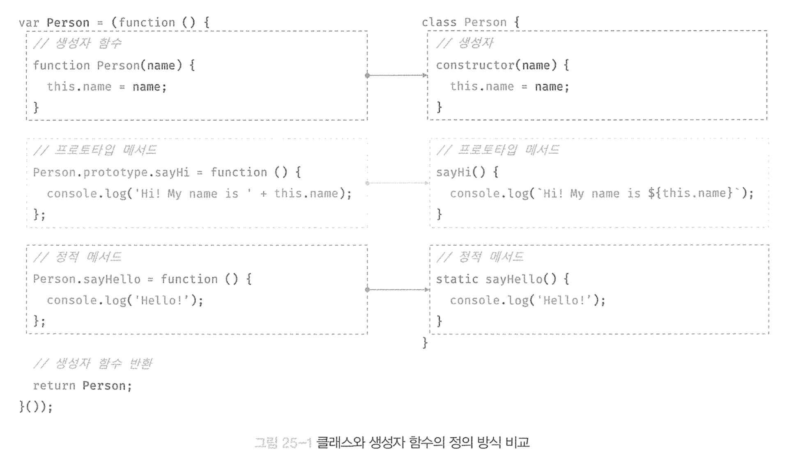
25.2 클래스 정의

Slide 6
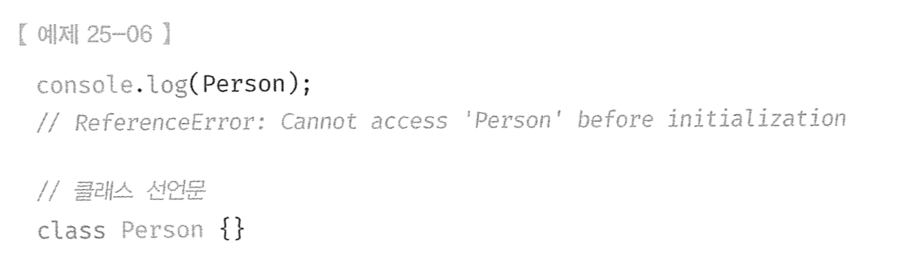
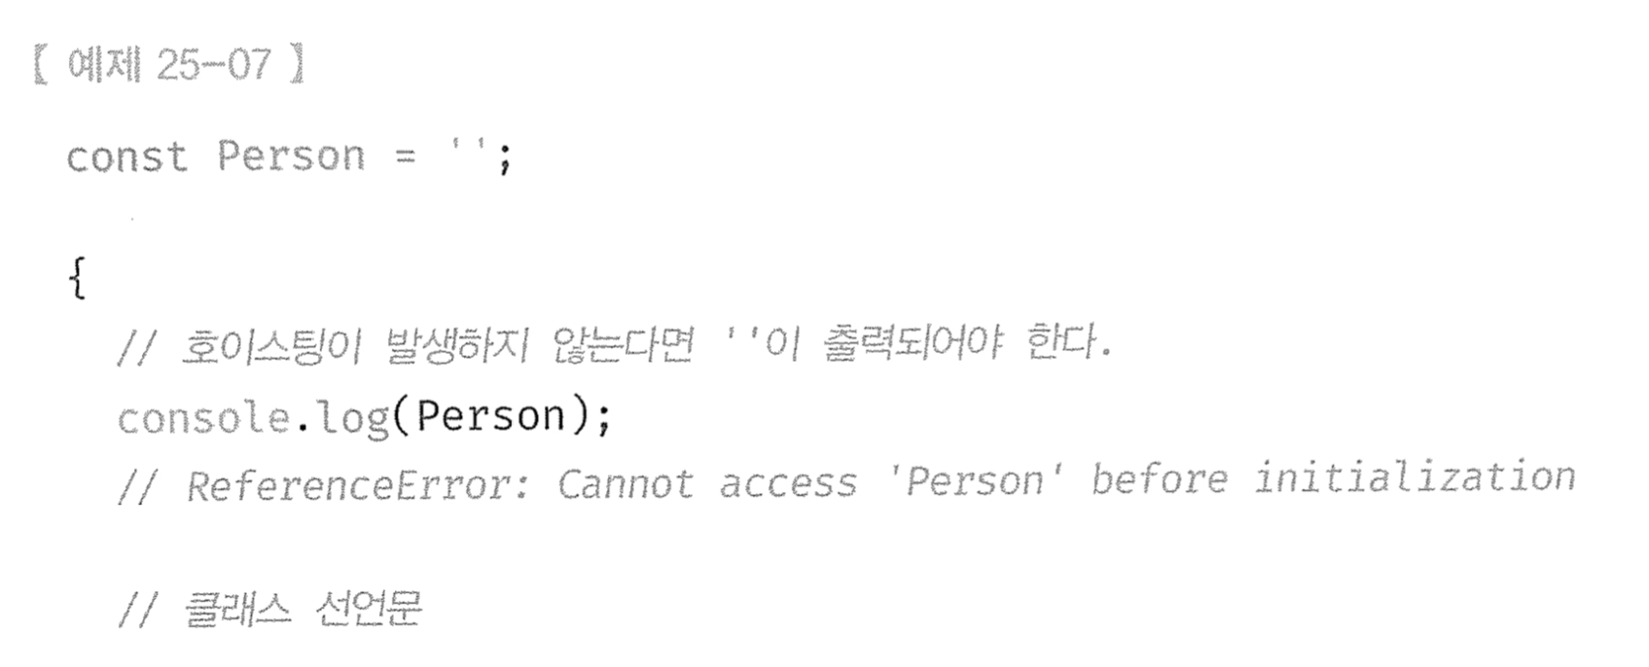
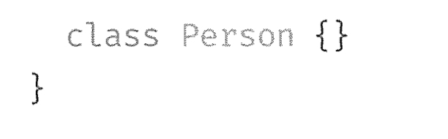
25.3 클래스 호이스팅
클래스는 클래스 정의 이전에 참조 불가능
호이스팅 발생!!

Slide 7
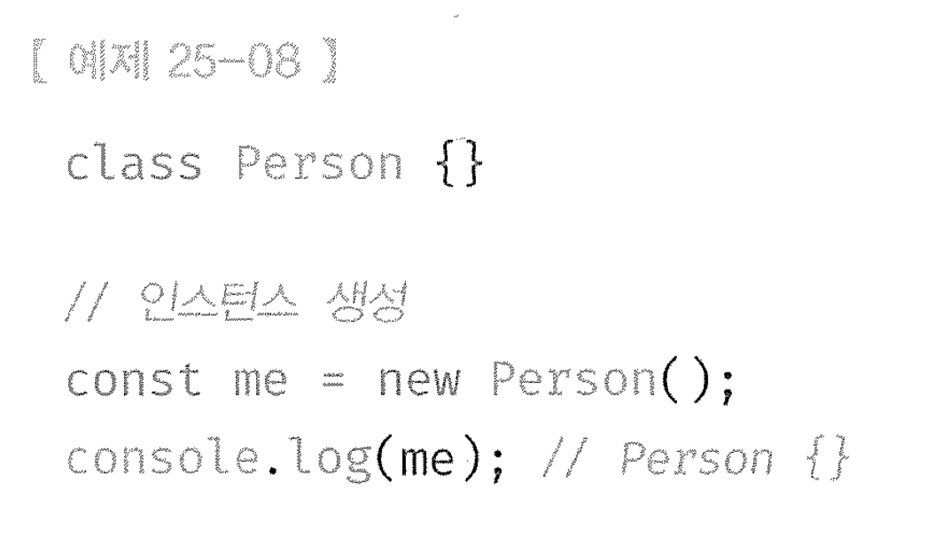
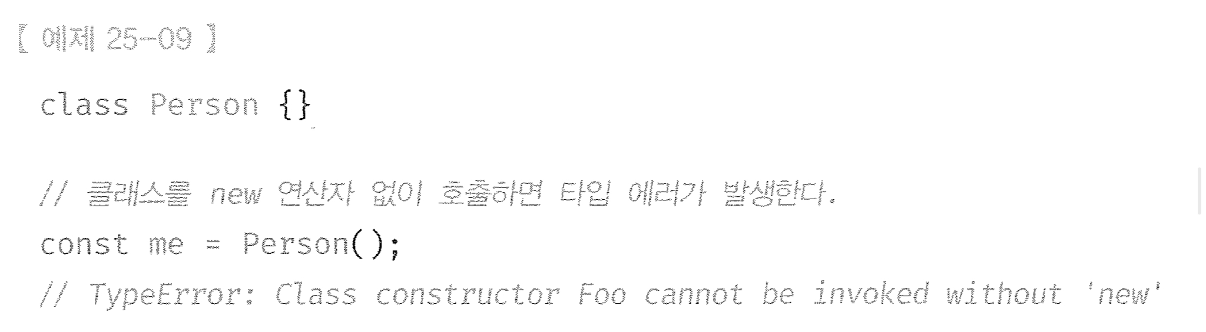
25.4 인스턴스 생성
클래스는 생성자 함수이며 new 연산자와 함께 호출되어 인스턴스를 생성
new가 없으면 안 돼!!
오류 발생

Slide 8
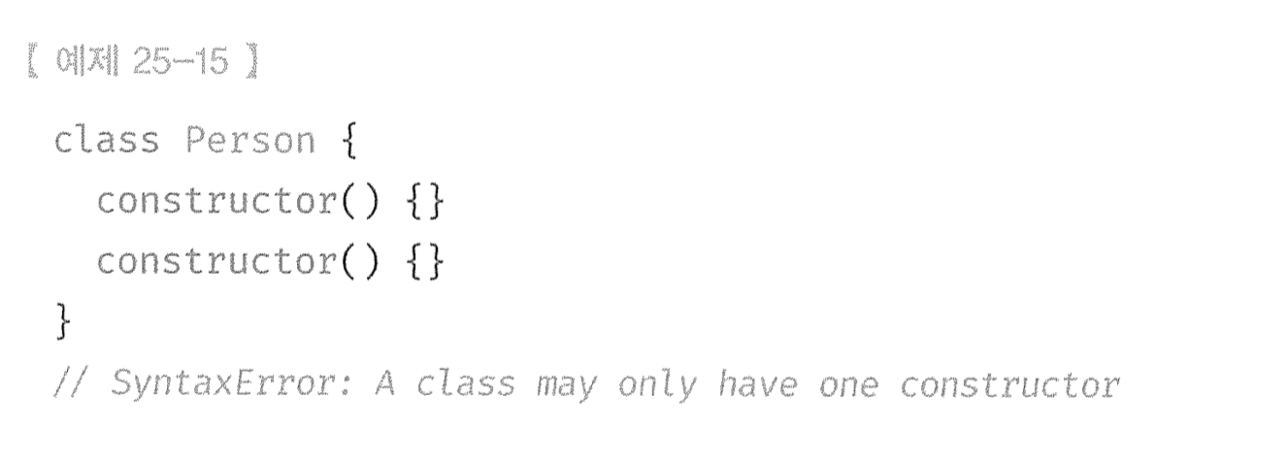
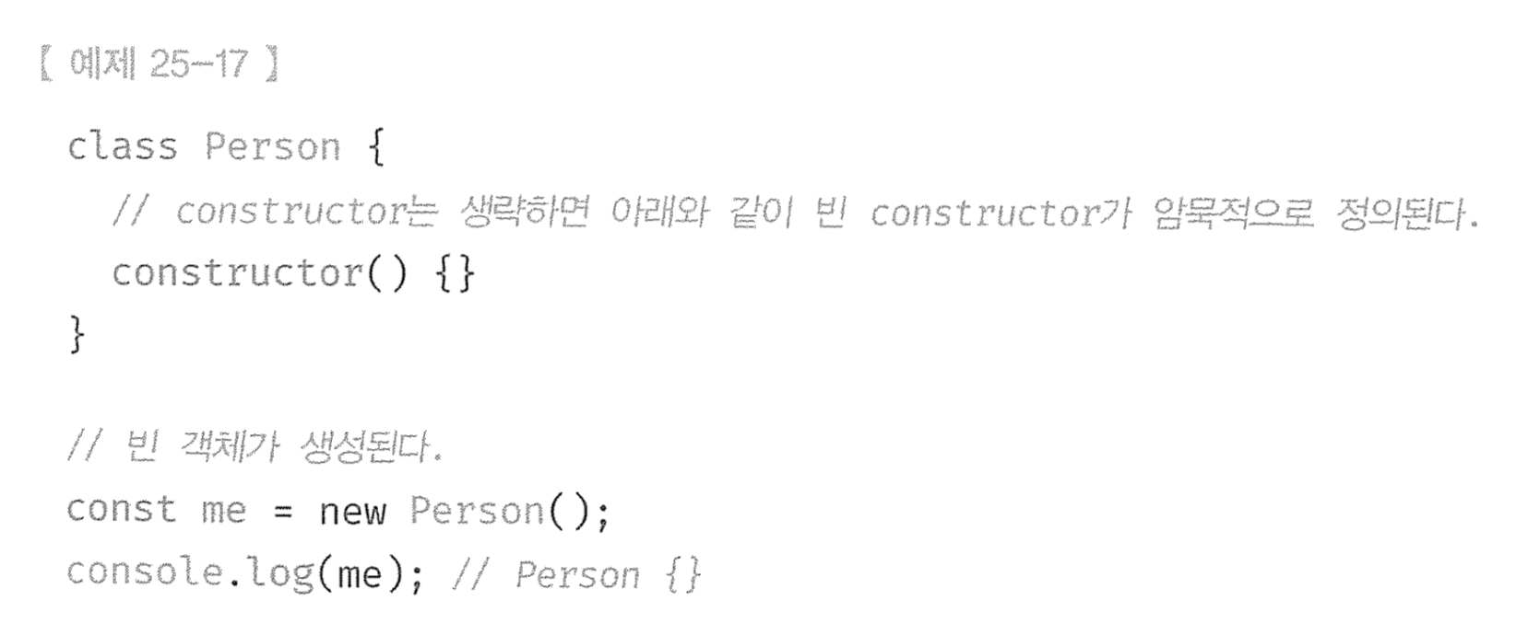
25.5.1 constructor -> 인스턴스 생성&초기화하는 특수 메서드
클래스 내에 최대 한 개만 존재 가능
생략 가능
빈 constructor가 암묵적으로 정의…
클래스는 빈 constructor에 의해 빈 객체를 생성함

Slide 9
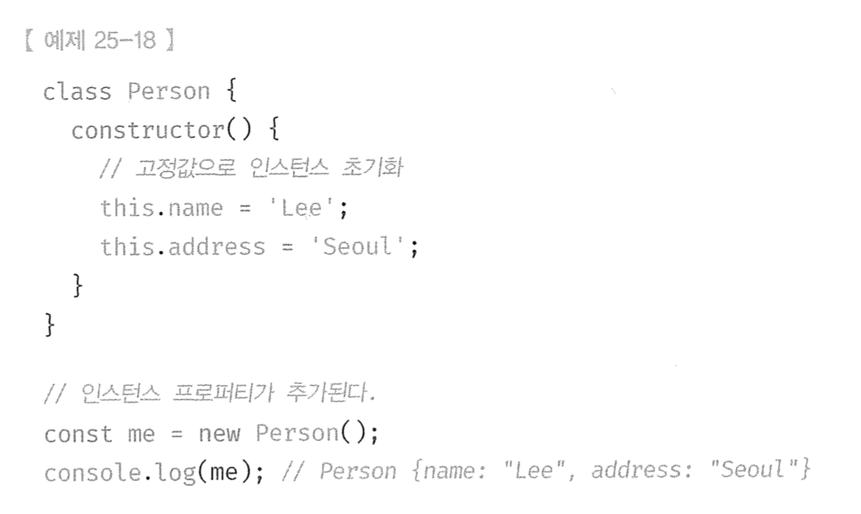
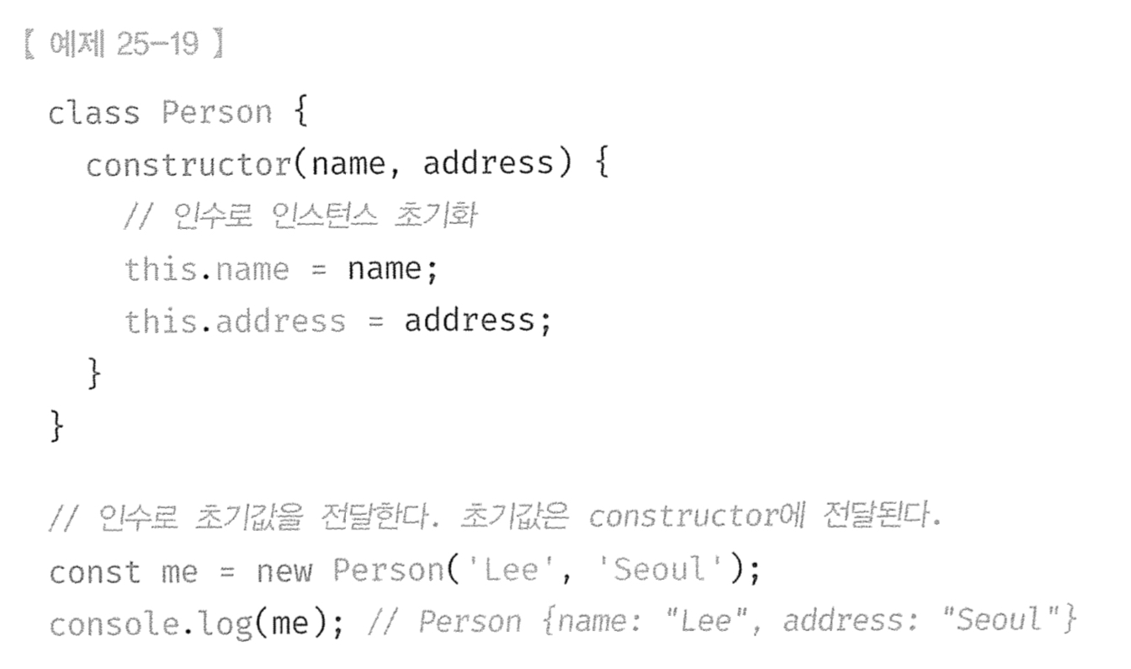
25.5.1 constructor -> 인스턴스 생성&초기화하는 특수 메서드
프로퍼티가 추가되어 초기화된 인스턴스 생성하기
인스턴스 프로퍼티의 초기값 전달하기
인스턴스 초기화하려면 constructor 생략하면 안 됨

Slide 10
25.5.1 constructor -> 반환문은 안 돼~~
constructor은 별도의 반환문 XX
왤까??
this가 아닌 다른 객체를 명시적으로 반환하면
인스턴스 반환되지 못하고 return문이 반환
아하!!!!!

Slide 11
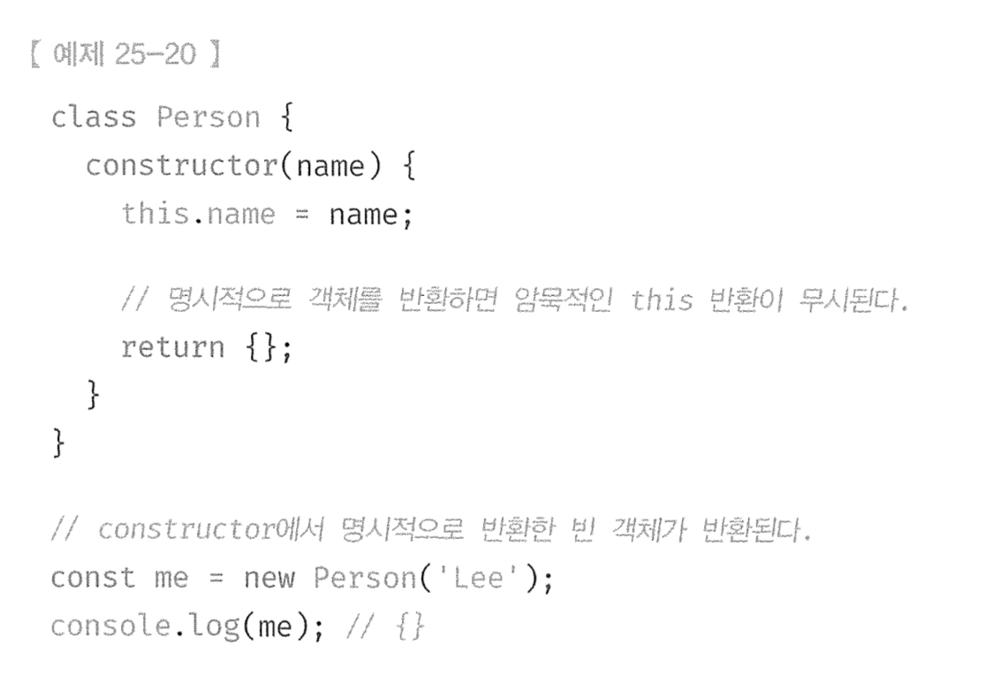
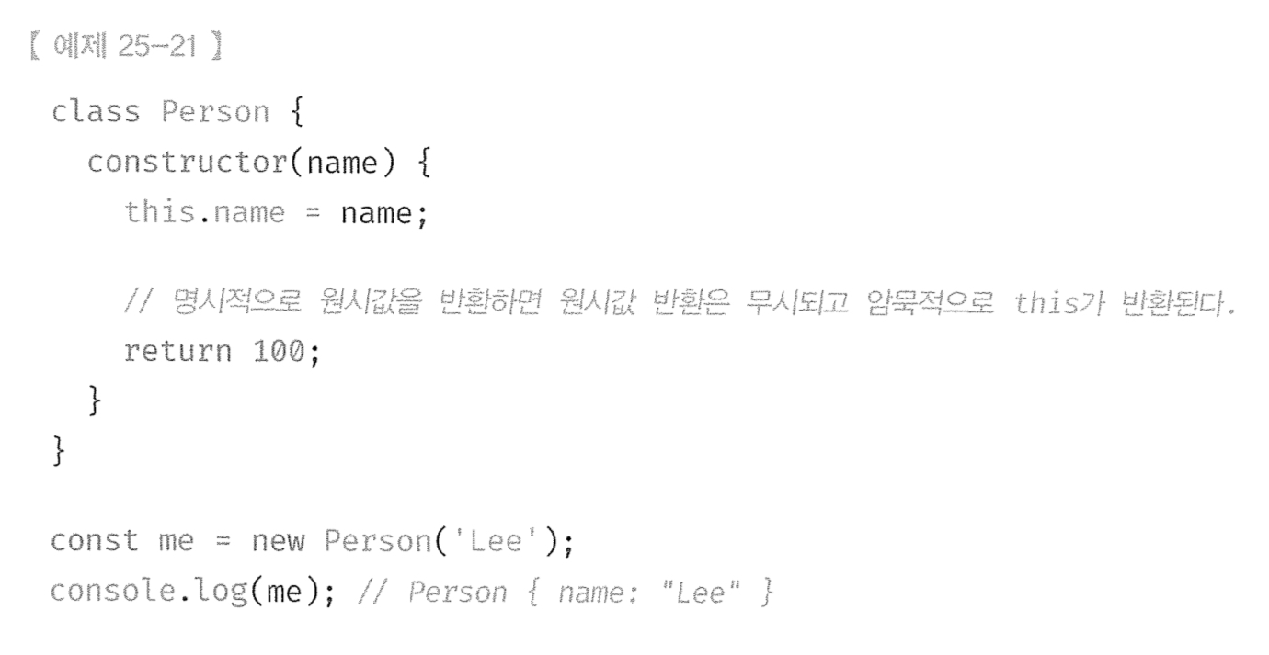
25.5.1 constructor -> 반환문은 안 돼~~
명시적으로 객체를 반환하는 경우
명시적으로 원시값을 반환하는 경우
this가 아닌 다른 값을 반환하는 것은 클래스의 기본 동작을 훼손함
constructor 내부에서 return문을 반드시 생략

Slide 12
25.5.2 프로토타입 메서드
생성자 함수의 경우
클래스의 경우
prototype 프로퍼티에 메서드를 추가하지 않아도
기본적으로 프로토타입 메서드가 됨

Slide 13
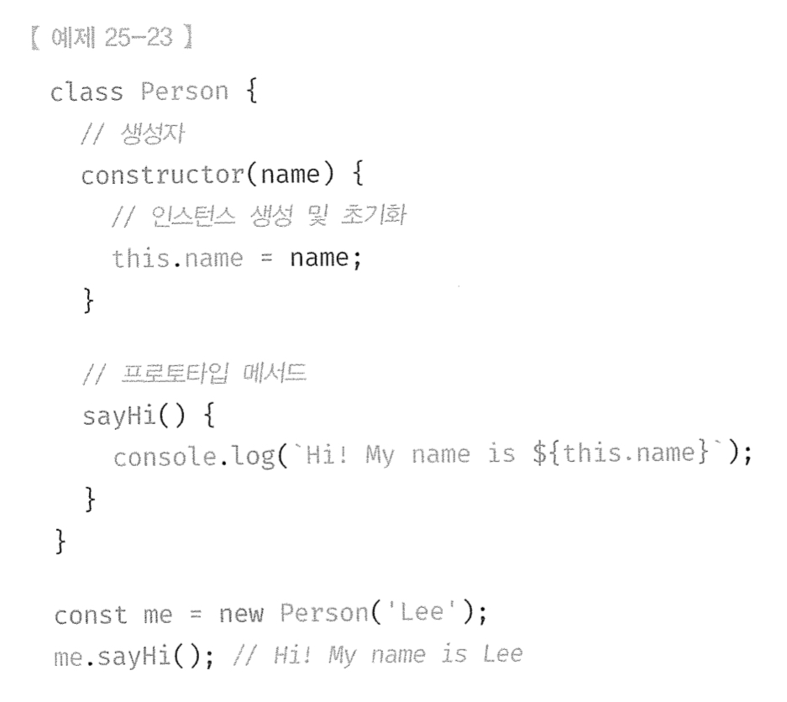
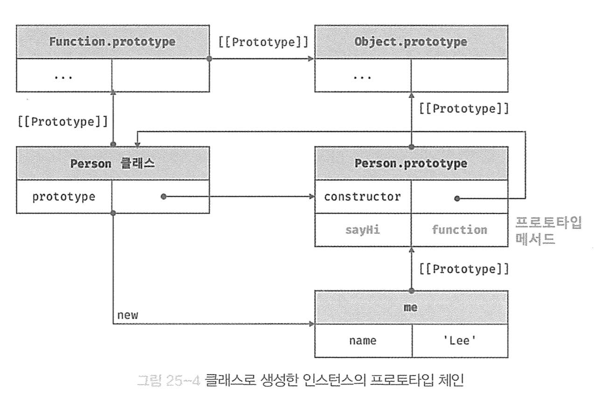
25.5.2 프로토타입 메서드

Slide 14
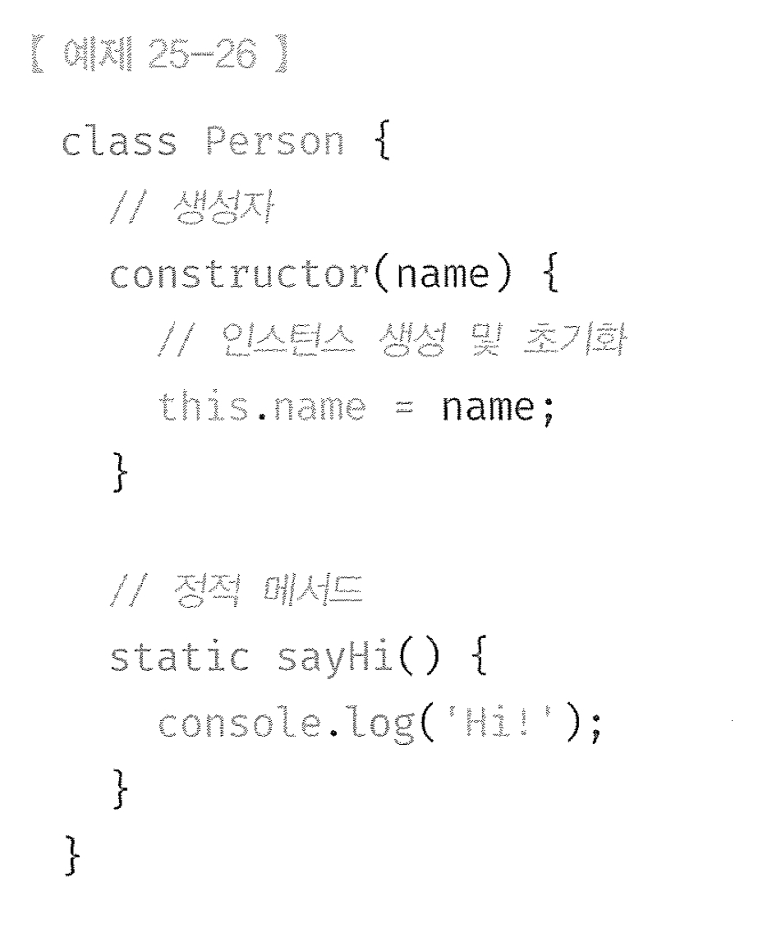
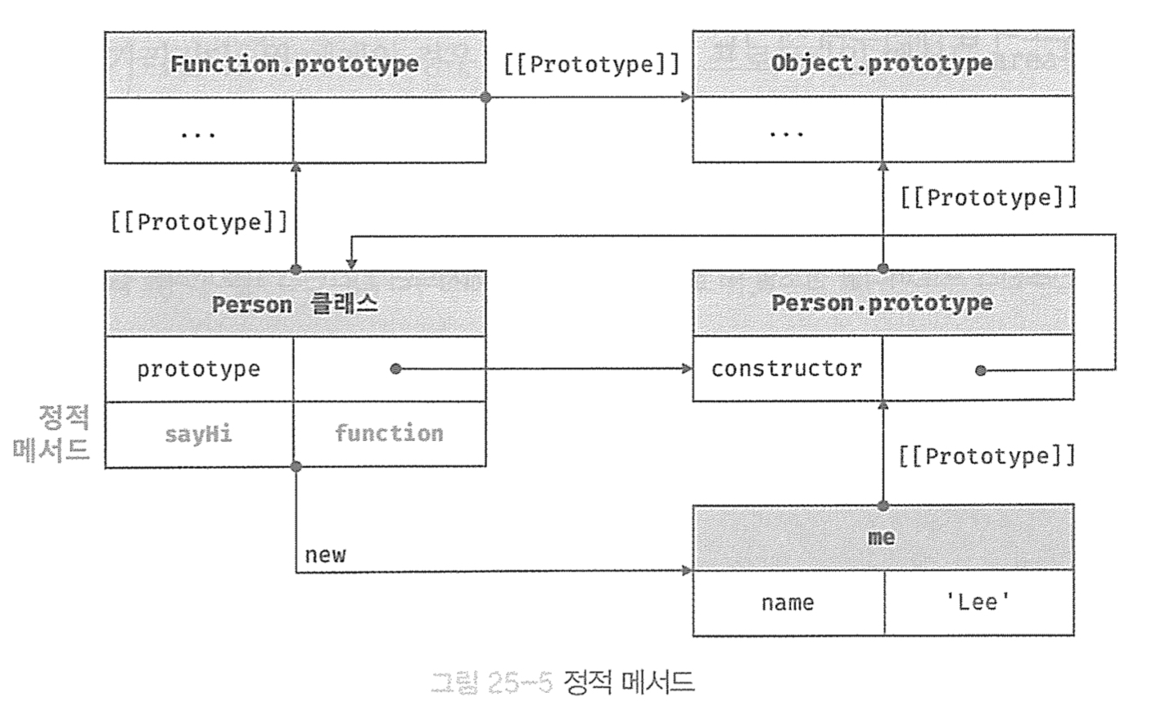
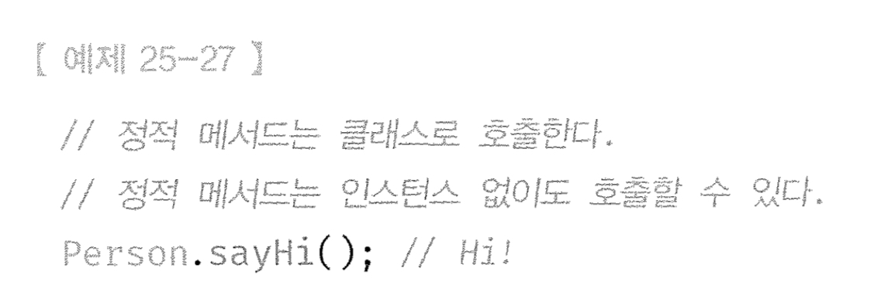
25.5.3 정적 메서드 -> 인스턴스를 생성하지 않아도 호출할 수 있는 메서드 / 클래스 자체에 속한 메서드

Slide 15
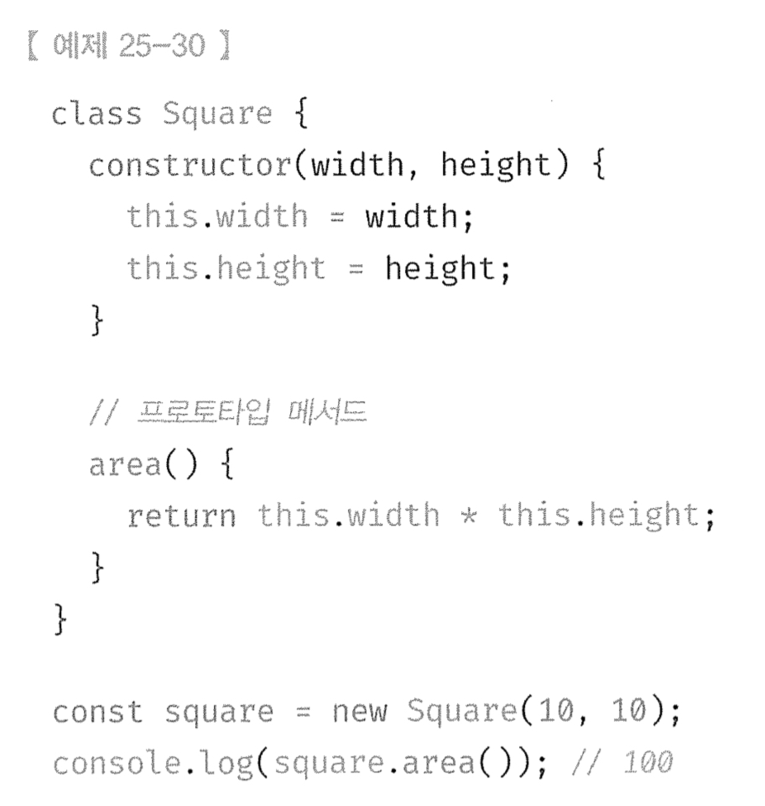
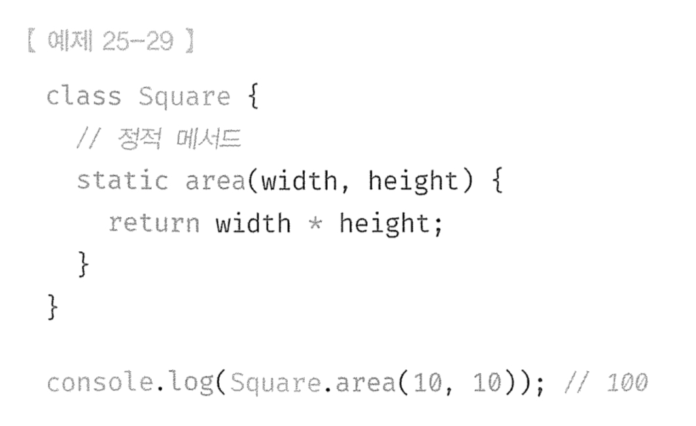
25.5.4 정적 메서드와 프로토타입 메서드의 차이
자신이 속해 있는 프로토타입 체인이 다르다
정적 메서드 -> 클래스 호출 / 프로토타입 메서드 -> 인스턴스 호출
정적 메서드 인스턴스 프로퍼티 참조 X / 프로토타입 메서드 인스턴스 프로퍼티 참조 O
인스턴스 속성에 접근 가능/불가능 여부

Slide 16
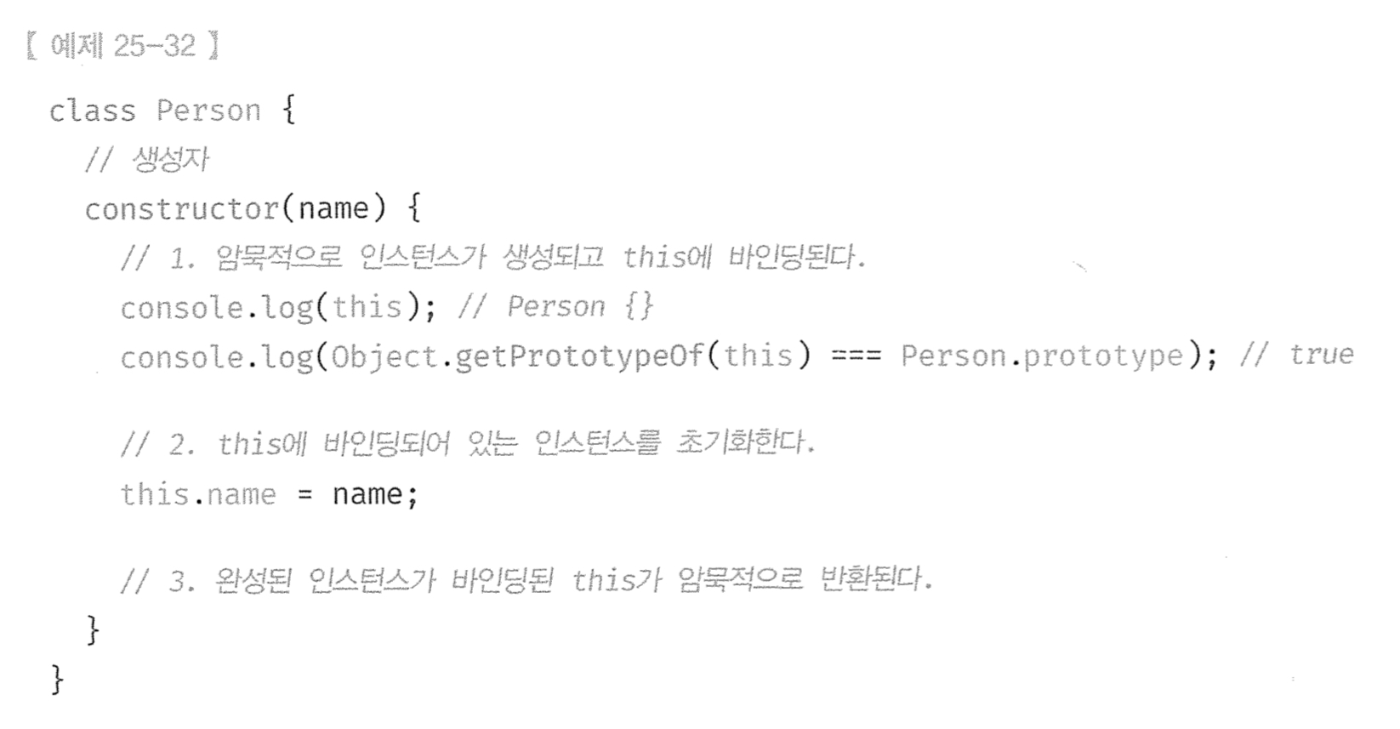
25.6 클래스의 인스턴스 생성 과정 -> 3가지 과정을 거침
1. 인스턴스 생성과 this 바인딩
new 연산자와 함께 호출 -> 암묵적으로 빈 객체 생성 -> this에 바인딩
2. 인스턴스 초기화
constructor의 내부 코드 실행 -> this에 바인딩된 인스턴스 초기화
3. 인스턴스 반환
this가 암묵적으로 반환

Slide 17
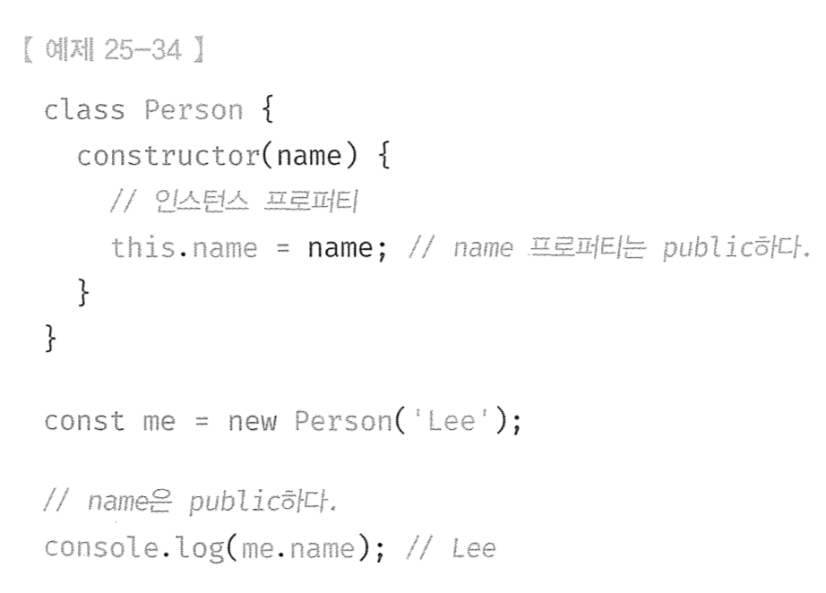
25.7.1 인스턴스 프로퍼티
인스턴스 프로퍼티는 constructor 내부에서 정의해야 함
ES6의 클래스는 접근 제한자 지원 X
따라서 인스턴스 프로퍼티는 언제나 public함

Slide 18
25.7.2 접근자 프로퍼티
이 부분 어렵습니다
자체적으로 값을 갖지 않고 다른 데이터 프로퍼티의 값을
읽거나 저장할 때 사용하는 접근자 함수, 즉 getter함수&setter함수 구성
getter
인스턴스 프로퍼티에 접근할 때마다 프로퍼티 값을 조작하거나 별도의 행위가 필요할 때 사용
get 키워드를 사용해 정의
반드시 무언가를 반환해야 함
setter
인스턴스 프로퍼티에 값을 할당할 때마다 프로퍼티 값을 조작하거나 별도의 행위가 필요할 때 사용
set 키워드를 사용해 정의
반드시 매개변수가 있어야 함(단 하나의 매개변수만 선언 가능)

Slide 19
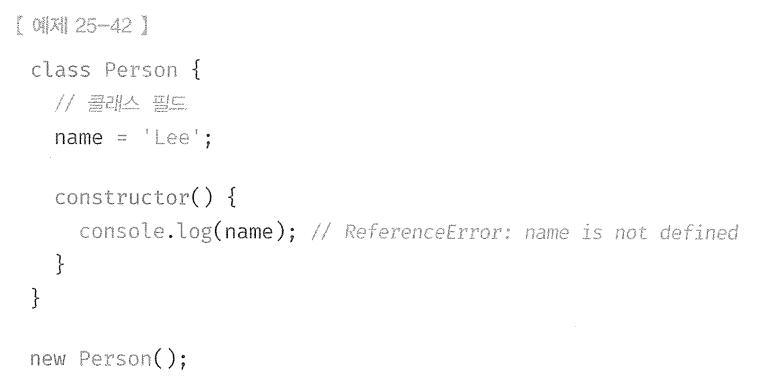
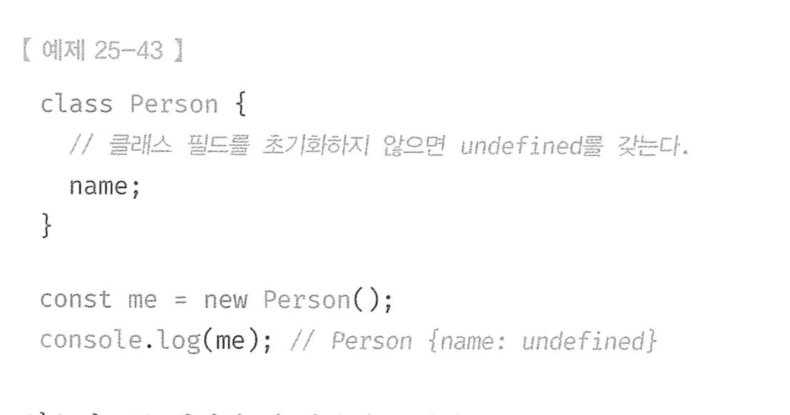
25.7.3 클래스 필드 정의 제안
이 부분 어렵습니다
클래스 필드 -> 클래스 내에 정의된 변수, 해당 클래스 모든 인스턴스에서 공유되는 속성을 의미
this 생략한 경우
초기값 할당하지 않는 경우
인스턴스 프로퍼티 정의 방식 2가지
클래스 필드 초기화 필요 -> constructor에서 인스턴스 프로퍼티 정의
클래스 필드 초기화 불필요 -> constructor에서 정의 and 클래스 필드 정의 제안

Slide 20
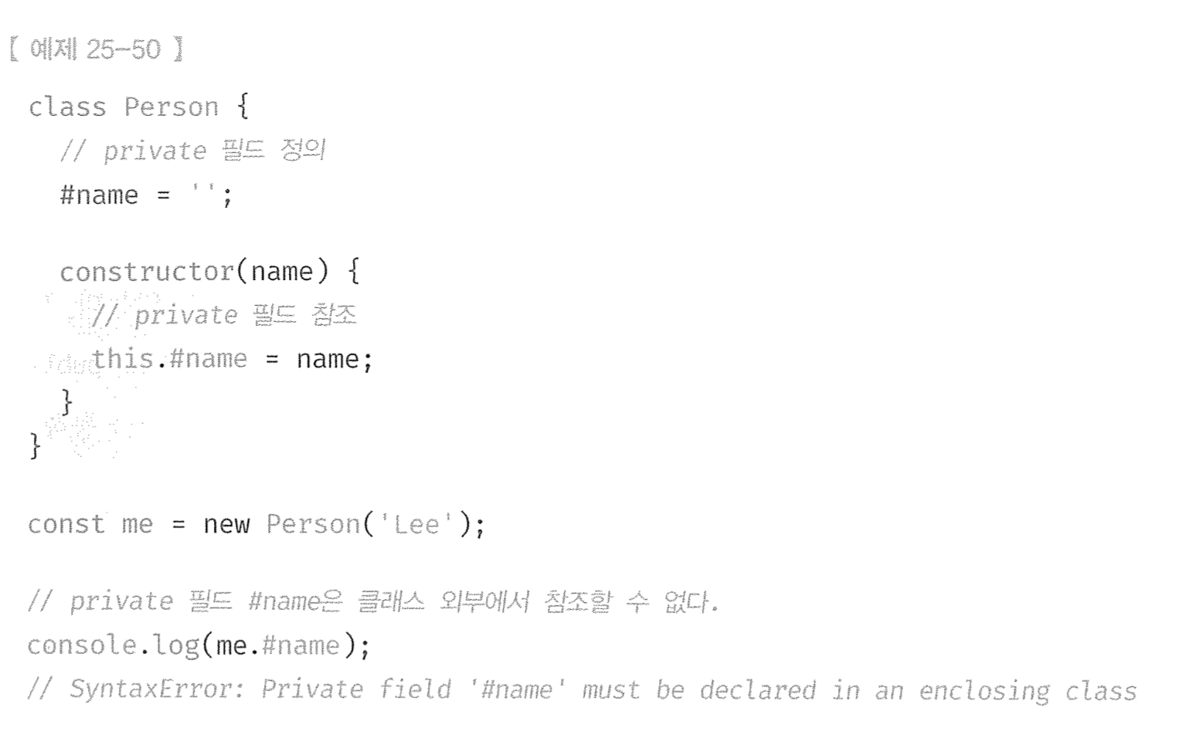
25.7.4 private 필드 정의 제안
이 부분 어렵습니다
private 필드의 선두에 #을 붙임
외부에서 private 필드 직접 접근 X
(접근자 프로퍼티 통해 간접 접근 가능)
private 필드는 반드시 클래스 몸체에 정의

Slide 21
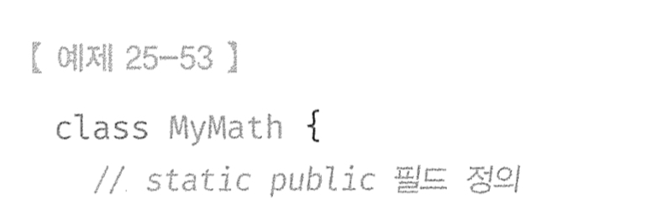
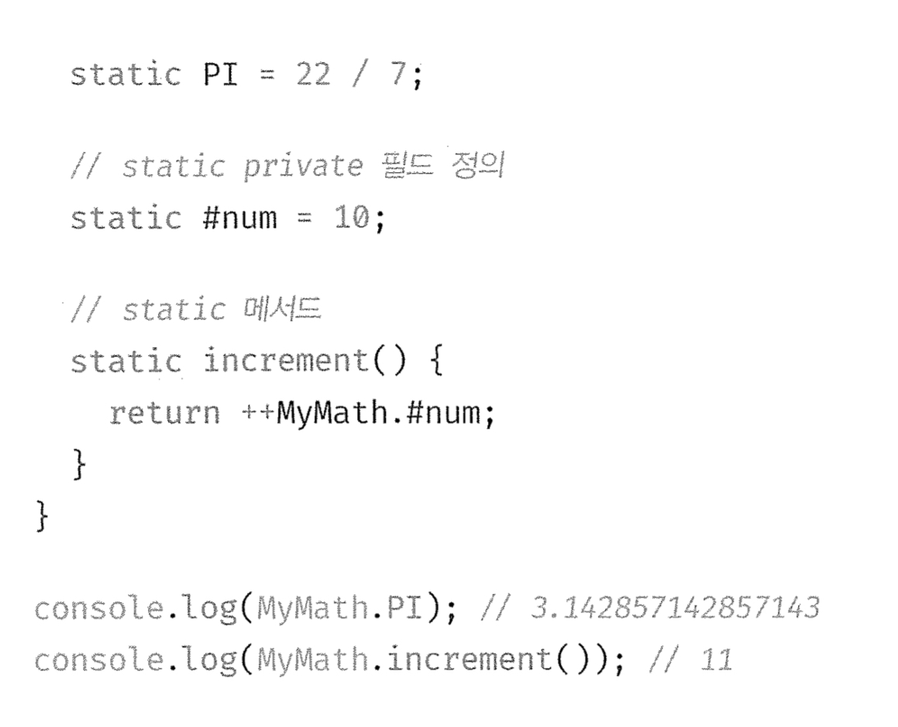
25.7.5 static 필드 정의 제안
이 부분 어렵습니다
static 키워드를 통해 정적 메서드 정의 -> 가능
static 키워드를 통해 정적 필드 정의 -> 불가능
but
static private 필드, static private 메서드 정의 가능한 “Static class features” 제안됨

